Slide 1




KHTN 8
CÂN BẰNG TỰ NHIÊN
KHÁM PHÁ Ô CHỮ
Chọn 1 ô mật thư, tham gia giải mật thư điền vào ô chữ, hoàn tất 8 mật thư để tìm ra từ khóa của ô chữ.
Mật thư đúng +1đ
Từ khóa đúng +3đ

Slide 2





Giải mã ô chữ
y
t
h
u
c
r
u
n
g
a
m
a
z
o
n
k
h
a
i
t
h
a
c
u
m
i
n
h
c
a
t
t
i
e
n
y
o
k
d
o
n
n
h
a
k
i
n
h

Slide 3










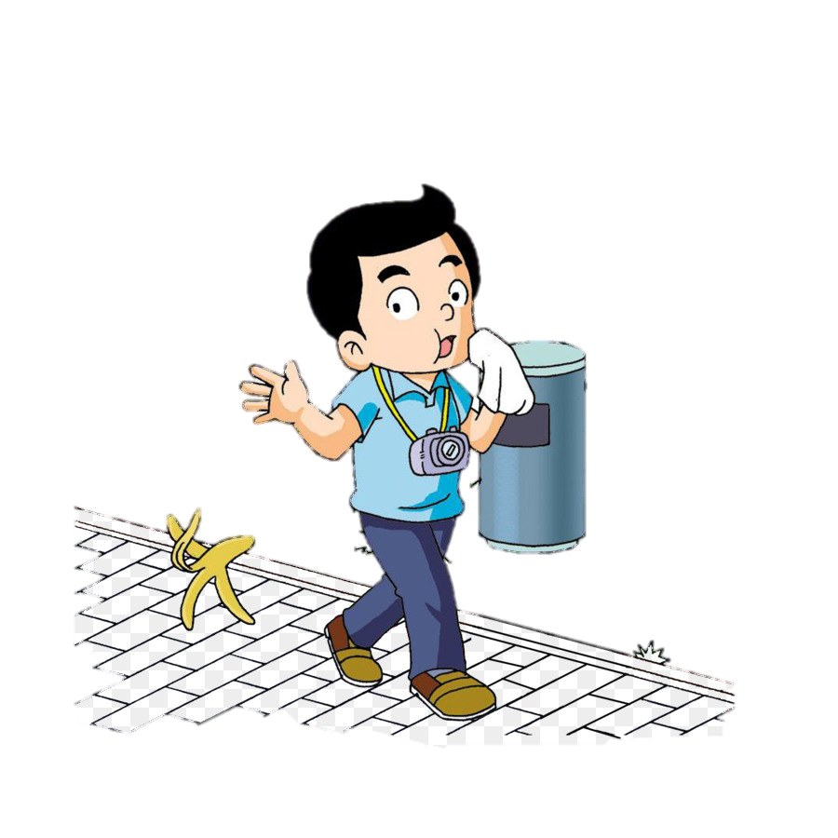


Câu hỏi số 1
Con người vứt rác bừa bãi, làm ô nhiễm môi trường, ô nhiễm nguồn nước, hành động đó bắt nguồn từ cái gì của con người?
Đây là gì?
ý
t
h
ứ
c

Slide 4

Câu hỏi số 2
Một quần xã sinh vật, trong đó chủ yếu là cây cối và là nơi cư trú của các loài động vật cùng sinh sống với nhau, gọi là gì?
Đây là gì?
r
ừ
n
g

Slide 5

Câu hỏi số 3
Khu rừng lớn nhất hiện nay có tên là gì?
Đây là gì?
A
m
a
z
o
n

Slide 6
Câu hỏi số 4
Xây dựng kế hoạch để ______tài nguyên rừng ở mức độ phù hợp.
Đây là gì?
k
h
a
i
t
h
á
c

Slide 7
Câu hỏi số 5
Khu rừng được coi là lá phổi xanh của đồng bằng sông Cửu Long, thuộc tỉnh Kiên Giang và Cà Mau, được con sông Trèm chia ra làm 2 vùng.
Đây là gì?
U
M
i
n
h

Slide 8
Câu hỏi số 6
Là một vườn quốc gia của Việt Nam, được danh hiệu Khu Dự trữ sinh quyển thế giới mà tổ chức UNESCO công nhận vào năm 2001. Vườn quốc gia đó có tên là gì?
Đây là gì?
C
á
t
T
i
ê
n

Slide 9
Câu hỏi số 7
Khu rừng lớn nhất Việt Nam có tên là gì? (thuộc tỉnh Đắk Nông, Đăk Lăk)
Đây là gì?
Y
o
k
d
o
n

Slide 10
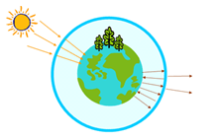
Câu hỏi số 8
Hậu quả là việt làm tăng nhiệt độ trên toàn cầu (sự nóng lên của khí hậu toàn cầu) và như vậy sẽ làm thay đổi khí hậu trong các thập kỷ và thập niên kế đến, đây là một trong những ảnh hưởng xảy ra do hiệu ứng gì?
Đây là gì?
n
h
à
k
í
n
h

Slide 11




Bài 47
BẢO VỆ MÔI TRƯỜNG

Slide 12


Năm 1972, lần đầu tiên Liên hợp quốc tổ chức Hội nghị về Môi trường và con người phản ánh tính cấp bách đối với một số vấn đề môi trường trên toàn cầu. Môi trường sống của con người đang bị đe dọa như thế nào? Cần có những biện pháp gì để bảo vệ môi trường?
- Môi trường sống của con người đang bị đe dọa nghiêm trọng: Chất thải, khí thải,… được thải ra môi trường gây nên tình trạng ô nhiễm môi trường ở mức báo động cao; các khu rừng đang dần bị phá hủy gây nên sự biến đổi khí hậu trên toàn cầu và sự suy giảm đa dạng sinh học;…
- Những biện pháp bảo vệ môi trường:
+ Hạn chế ô nhiễm môi trường: xử lí rác thải sinh hoạt và từ nhà máy trước khi thải ra môi trường; hạn chế sử dụng hóa chất gây ô nhiễm môi trường trong sản xuất, thay thế bằng thuốc có nguồn gốc sinh học; hạn chế sử dụng phương tiện giao thông cá nhân, sử dụng các nguồn năng lượng tái tạo;…
+ Trồng cây gây rừng và phòng chống cháy rừng.
+ Tăng cường công tác tuyên truyền và giáo dục để nâng cao hiểu biết và ý thức của mọi người trong việc bảo vệ môi trường.

Slide 13

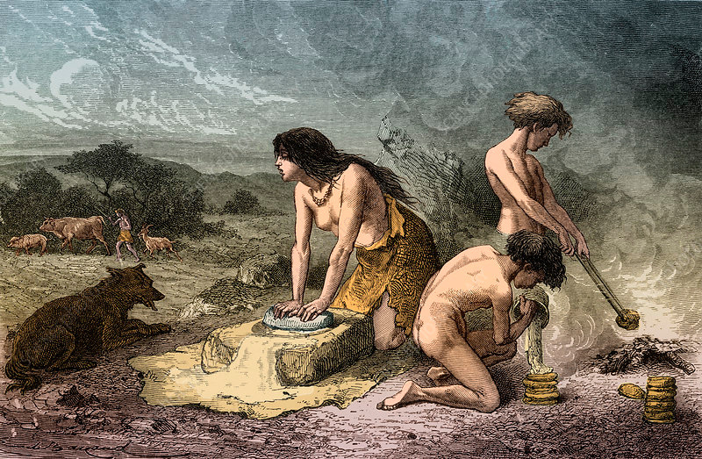
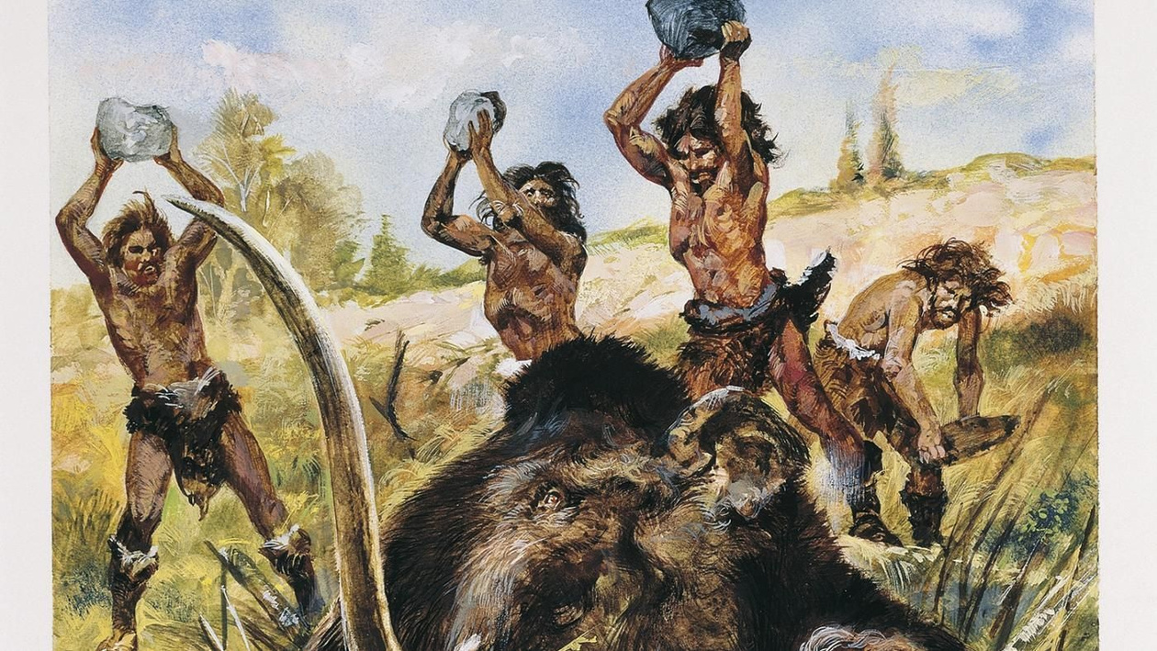
I. TÁC ĐỘNG CỦA CON NGƯỜI ĐỐI VỚI MÔI TRƯỜNG
QUA CÁC THỜI KÌ PHÁT TRIỂN XÃ HỘI
1. Thời kì nguyên thủy
Con người chủ yếu khai thác thiên nhiên thông qua hình thức hái lượm và săn bắn
Con người đã biết dùng lửa để nấu chín thức ăn, xua đuổi thú dữ, sưởi ấm và đốt rừng để sẵn thủ.

Slide 14
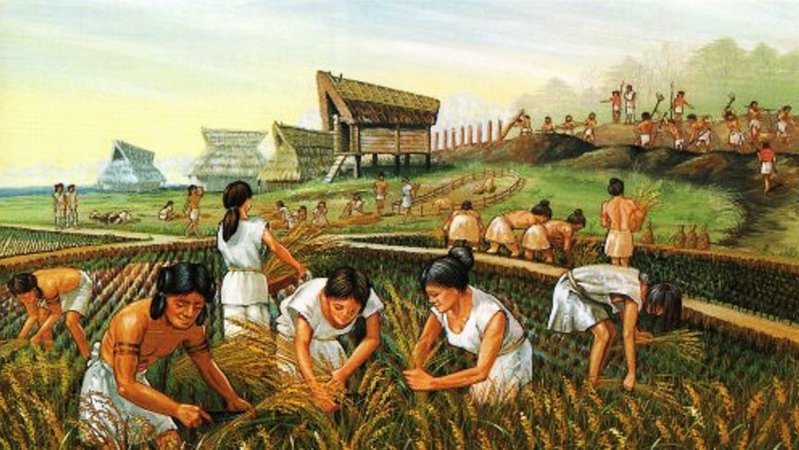
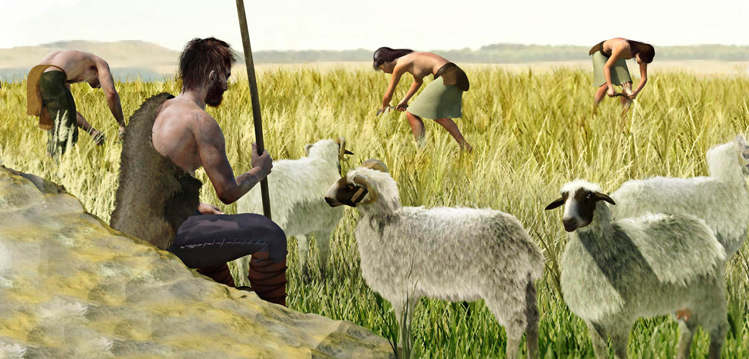
I. TÁC ĐỘNG CỦA CON NGƯỜI ĐỐI VỚI MÔI TRƯỜNG
QUA CÁC THỜI KÌ PHÁT TRIỂN XÃ HỘI
2. Thời kì xã hội nông nghiệp
Con người bắt đầu biết trồng cây lương thực như lúa nước, lúa mì, ngô,… và chăn nuôi trâu, bò, dê, cừu,…

Slide 15
I. TÁC ĐỘNG CỦA CON NGƯỜI ĐỐI VỚI MÔI TRƯỜNG
QUA CÁC THỜI KÌ PHÁT TRIỂN XÃ HỘI
2. Thời kì xã hội nông nghiệp
Phân tích tác động của các hoạt động dưới đây đến môi trường trong thời kì xã hội nông nghiệp. a) Cày, xới đất canh tác. b) Định cư tại một khu vực nhất định. c) Thuần hoá cây dại, thú hoang thành cây trồng, vật nuôi. d) Xây dựng hệ thống kênh, mương.... để tưới tiêu nước.

Slide 16
I. TÁC ĐỘNG CỦA CON NGƯỜI ĐỐI VỚI MÔI TRƯỜNG
QUA CÁC THỜI KÌ PHÁT TRIỂN XÃ HỘI
2. Thời kì xã hội nông nghiệp
Tác động của hoạt động trồng trọt đến môi trường qua các thời kì phát triển xã hội: a) Cày, xới đất canh tác: tác động đến môi trường không lớn. b) Định cư tại một khu vực nhất định: thường tác động đến một khoảng không gian rộng lớn, thay thế các hệ sinh thái tự nhiên bằng các hệ sinh thái nhân tạo (thôn, bản, làng mạc,..). c) Thuần hoá cây dại, thú hoang thành cây trồng, vật nuôi: Làm đa dạng hoá vật nuôi, cây trồng vì mục đích của con người, nhưng vật nuôi, cây trồng có thể bị suy giảm hoặc mất một số đặc điểm sinh học nào đó liên quan đến sinh sản hoặc khả năng tự vệ. d) Xây dựng hệ thống kênh, mương.... để tưới tiêu nước: Cung cấp nước hợp lí cho các hệ sinh thái nông nghiệp, tiết kiệm nước.

Slide 17
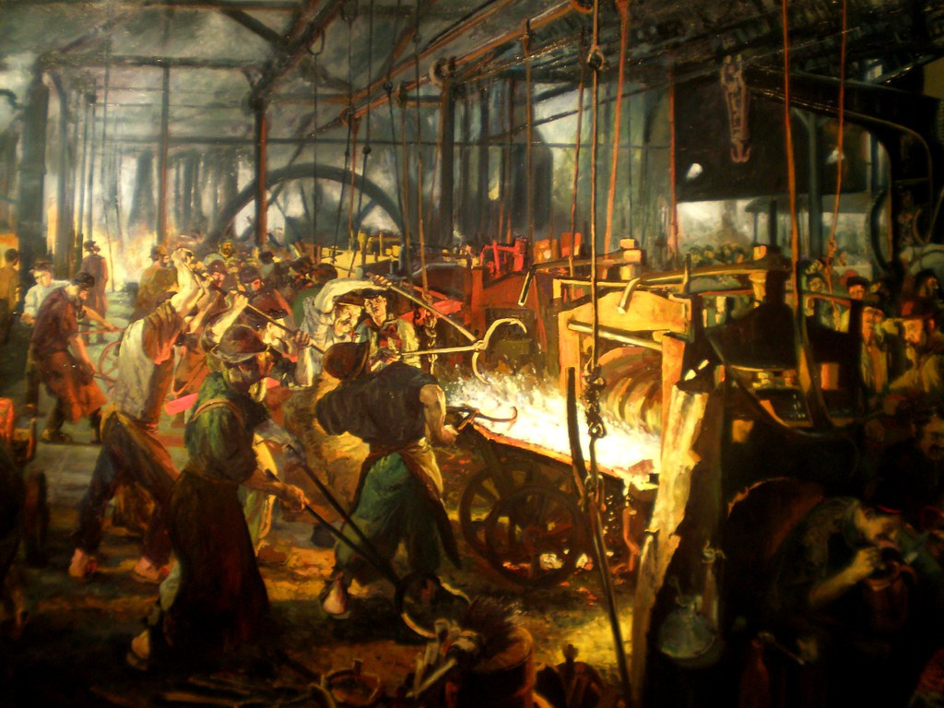
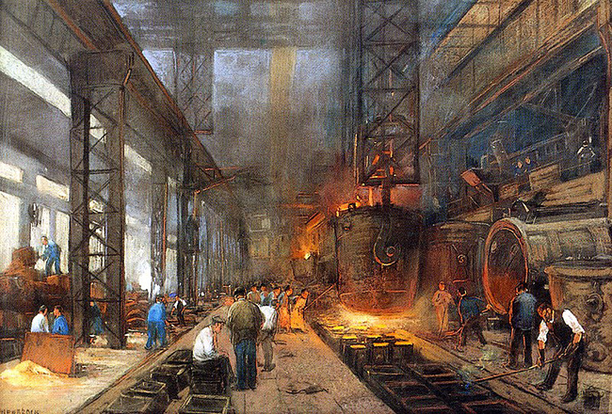
I. TÁC ĐỘNG CỦA CON NGƯỜI ĐỐI VỚI MÔI TRƯỜNG
QUA CÁC THỜI KÌ PHÁT TRIỂN XÃ HỘI
3. Thời kì xã hội công nghiệp và hậu công nghiệp
Xã hội công nghiệp

Slide 18
I. TÁC ĐỘNG CỦA CON NGƯỜI ĐỐI VỚI MÔI TRƯỜNG
QUA CÁC THỜI KÌ PHÁT TRIỂN XÃ HỘI
3. Thời kì xã hội công nghiệp và hậu công nghiệp
- Trong thời kì cách mạng công nghiệp, con người đã bắt đầu cơ giới hoá sản xuất dựa vào các loại máy móc; nguồn nguyên, nhiên, vật liệu như sắt, than đá,... và năng lượng mới là hơi nước.
- Sự thay đổi này đã tác động mạnh mẽ tới môi trường sống.
- Việc sử dụng năng lượng điện và sự ra đời của các dây chuyền sản xuất hàng loạt quy mô lớn, công nghiệp sản xuất phát triển mạnh mẽ, con người đã đẩy mạnh khai thác các loại tài nguyên khoáng sản để phục vụ cho sản xuất, kéo theo sự gia tăng các loại khí thải từ hoạt động sản xuất công nghiệp.
- Từ nửa sau thế kỉ XX, điện tử và công nghệ thông tin được ứng dụng để tự động hoá sản xuất đã tạo điều kiện tiết kiệm tài nguyên thiên nhiên và các nguồn lực xã hội trong việc tạo ra cùng một khối lượng hàng hoá tiêu dùng.
- Cách mạng công nghiệp lần thứ tư (còn gọi là Cách mạng 4.0) có sự kết hợp các công nghệ với nhau, trong lĩnh vực Sinh học, tập trung nghiên cứu để tạo ra bước nhảy vọt trong nông nghiệp, thuỷ sản, y dược, chế biến thực phẩm, bảo vệ môi trường, năng lượng tái tạo.

Slide 19
I. TÁC ĐỘNG CỦA CON NGƯỜI ĐỐI VỚI MÔI TRƯỜNG
QUA CÁC THỜI KÌ PHÁT TRIỂN XÃ HỘI
3. Thời kì xã hội công nghiệp và hậu công nghiệp
Đọc các thông tin trên và quan sát Hình 47.1, thảo luận để thực hiện các yêu cầu sau:
Hoạt động 1: Trình bày tác động của hoạt động trồng trọt đến môi trường qua các thời kì phát triển xã hội.
Hoạt động 2: Liệt kê một số hoạt động của con người trong các thời kì phát triển xã hội làm suy thoái hoặc có tác dụng bảo vệ, cải tạo môi trường tự nhiên.

Slide 20
I. TÁC ĐỘNG CỦA CON NGƯỜI ĐỐI VỚI MÔI TRƯỜNG
QUA CÁC THỜI KÌ PHÁT TRIỂN XÃ HỘI
3. Thời kì xã hội công nghiệp và hậu công nghiệp
Hoạt động 1: Trình bày tác động của hoạt động trồng trọt đến môi trường qua các thời kì phát triển xã hội.
Tác động của hoạt động trồng trọt đến môi trường qua các thời kì phát triển xã hội: – Thời kì nguyên thuỷ: Con người sống hoà đồng với thiên nhiên. – Thời kì xã hội nông nghiệp: Con người biết trồng cây lương thực và chăn nuôi; hoạt động trồng trọt và chăn nuôi có thể dẫn tới việc chặt phá và đốt rừng lấy đất. – Thời kì cách mạng công nghiệp: Con người cơ giới hoá sản xuất, các loại máy móc ra rời đã tác động mạnh mẽ tới môi trường sống, làm biến đổi môi trường sống một cách nhanh chóng (cả theo hướng làm suy thoái môi trường và hướng bảo vệ môi trường).

Slide 21
I. TÁC ĐỘNG CỦA CON NGƯỜI ĐỐI VỚI MÔI TRƯỜNG
QUA CÁC THỜI KÌ PHÁT TRIỂN XÃ HỘI
3. Thời kì xã hội công nghiệp và hậu công nghiệp
Hoạt động 2: Liệt kê một số hoạt động của con người trong các thời kì phát triển xã hội làm suy thoái hoặc có tác dụng bảo vệ, cải tạo môi trường tự nhiên.
Một số hoạt động của con người trong các thời kì phát triển xã hội gây suy thoái mỗi trường: phá rừng làm nương rẫy, du canh, du cư; khai thác quá mức tài nguyên sinh vật, gây ô nhiễm môi trường; chuyển đổi mục đích sử dụng đất lâm nghiệp; sử dụng phân bón vô cơ và thuốc bảo vệ thực vật.... Một số hoạt động của con người trong các thời kì phát triển xã hội có tác dụng bảo vệ, cải tạo môi trường tự nhiên: quy hoạch, bảo vệ thiên nhiên, bảo vệ môi trường sống; thay đổi công nghệ để sử dụng hợp lí và tiết kiệm tài nguyên thiên nhiên; tuyên truyền, giáo dục về bảo vệ môi trường sống....

Slide 22
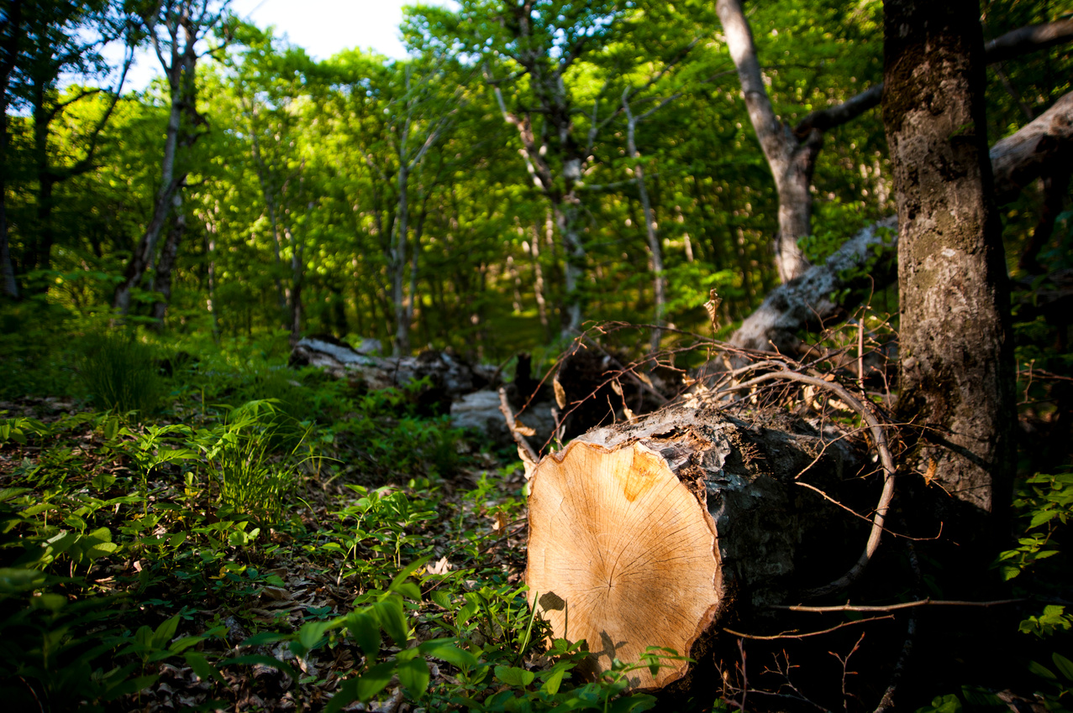
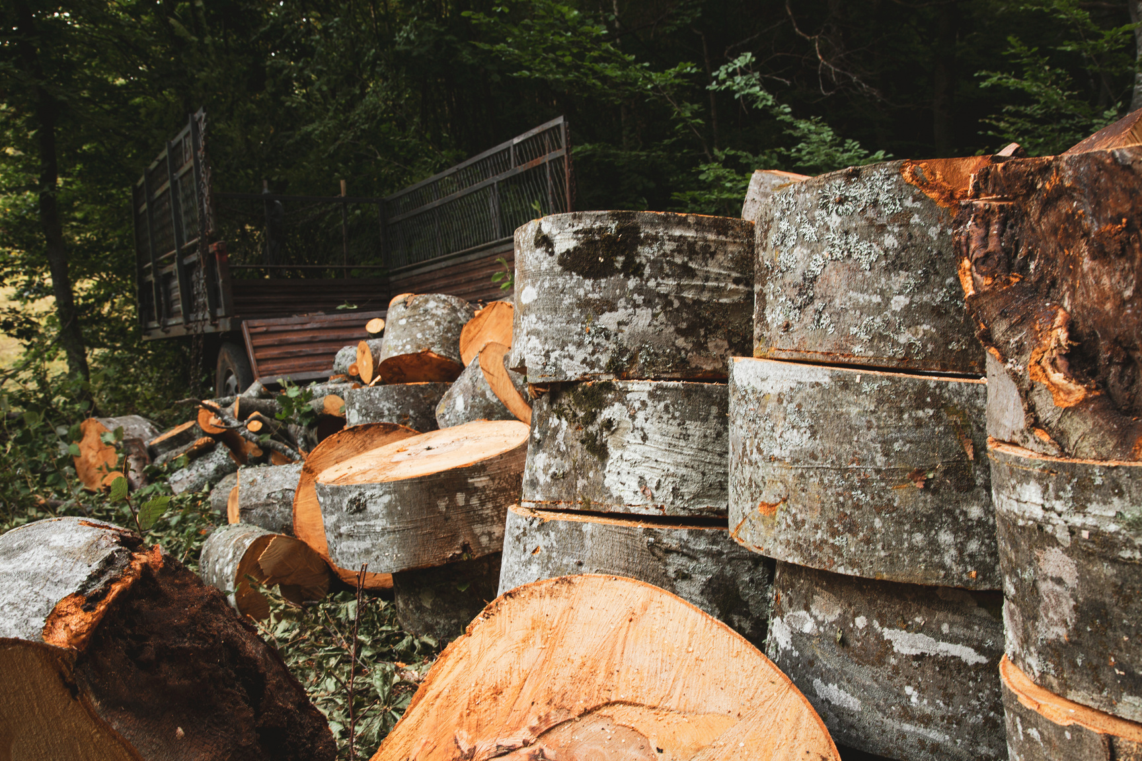
I. TÁC ĐỘNG CỦA CON NGƯỜI ĐỐI VỚI MÔI TRƯỜNG
QUA CÁC THỜI KÌ PHÁT TRIỂN XÃ HỘI
TÁC ĐỘNG CỦA CON NGƯỜI
LÀM SUY THOÁI MÔI TRƯỜNG TỰ NHIÊN
Phá rừng phát triển các khu dân cư

Slide 23
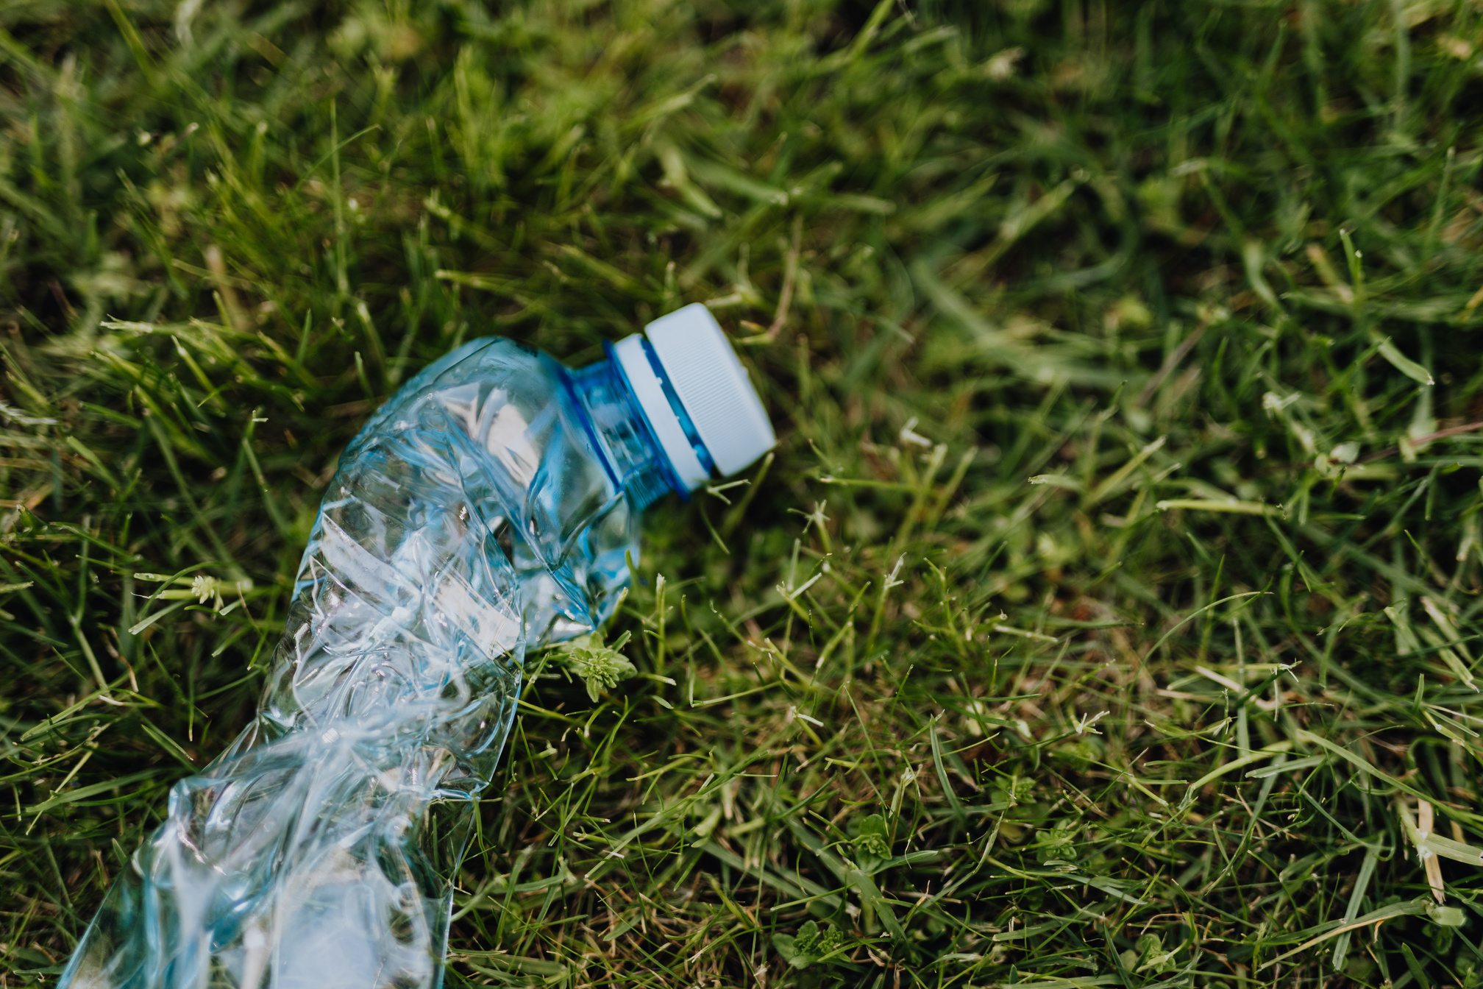
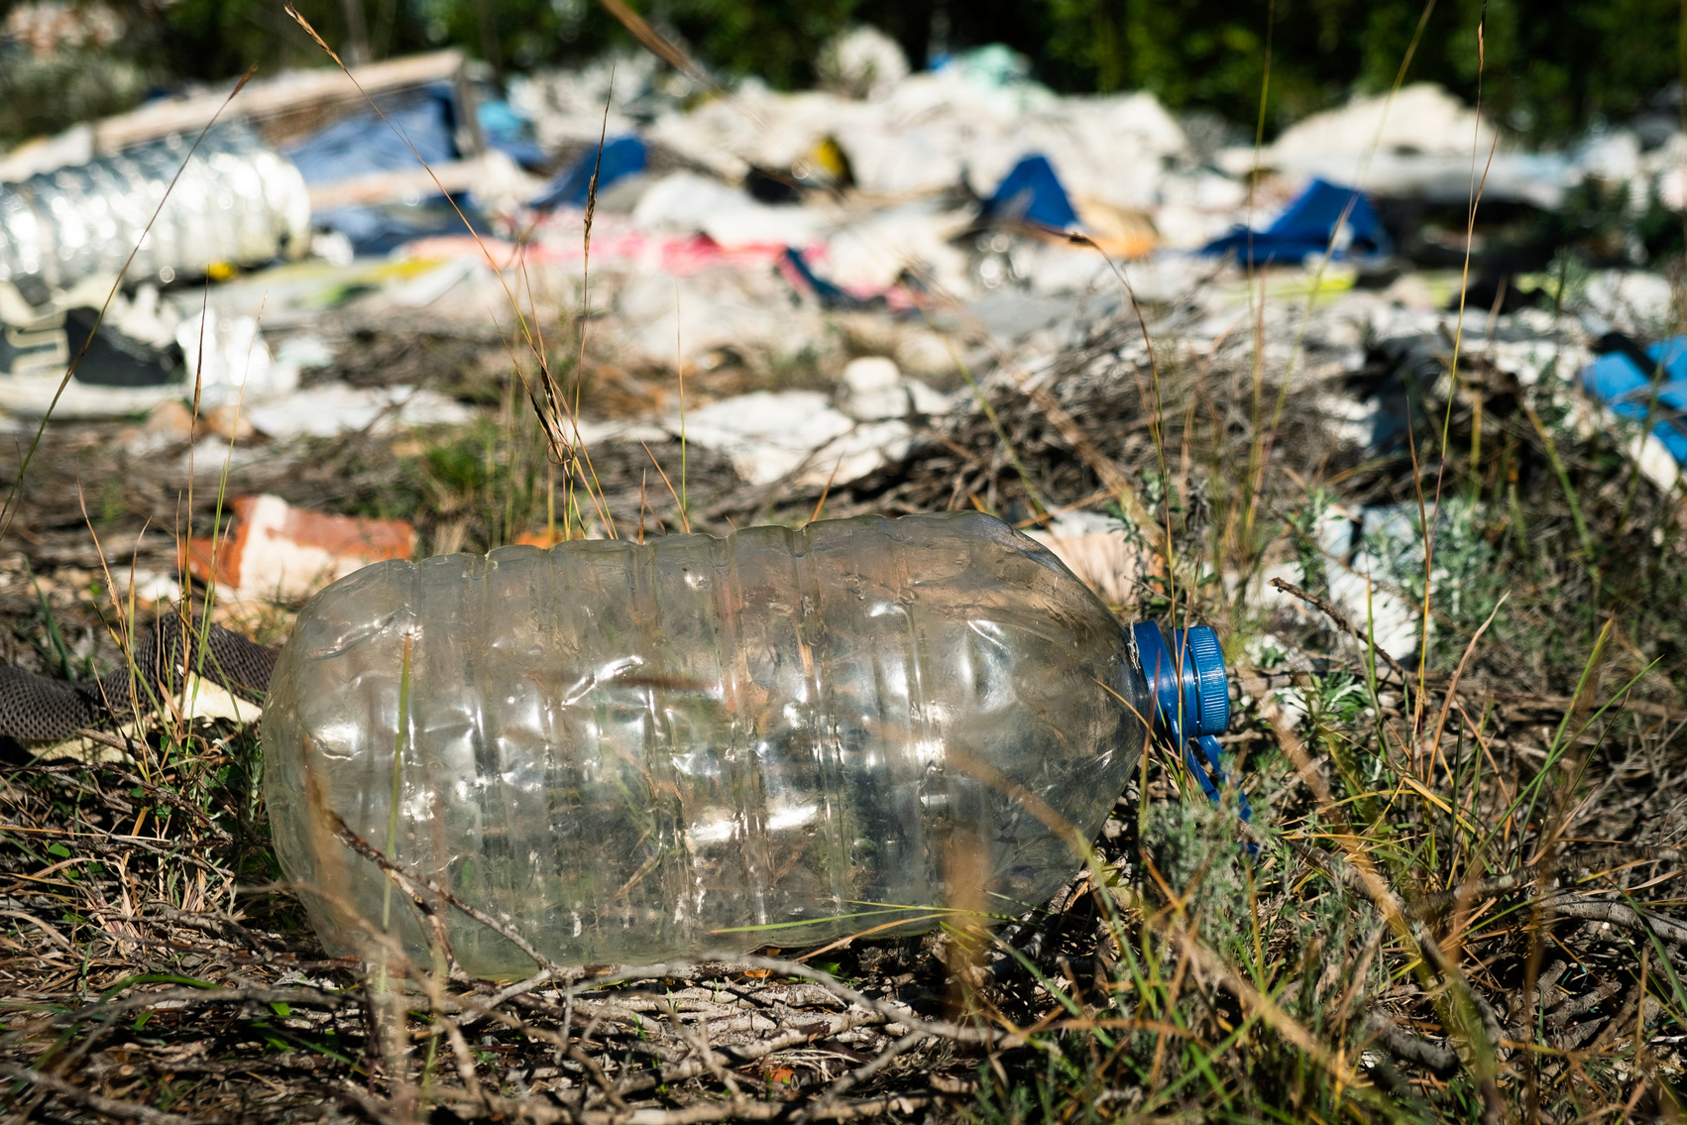
I. TÁC ĐỘNG CỦA CON NGƯỜI ĐỐI VỚI MÔI TRƯỜNG
QUA CÁC THỜI KÌ PHÁT TRIỂN XÃ HỘI
TÁC ĐỘNG CỦA CON NGƯỜI
LÀM SUY THOÁI MÔI TRƯỜNG TỰ NHIÊN
Xả rác gây ô nhiễm môi trường

Slide 24
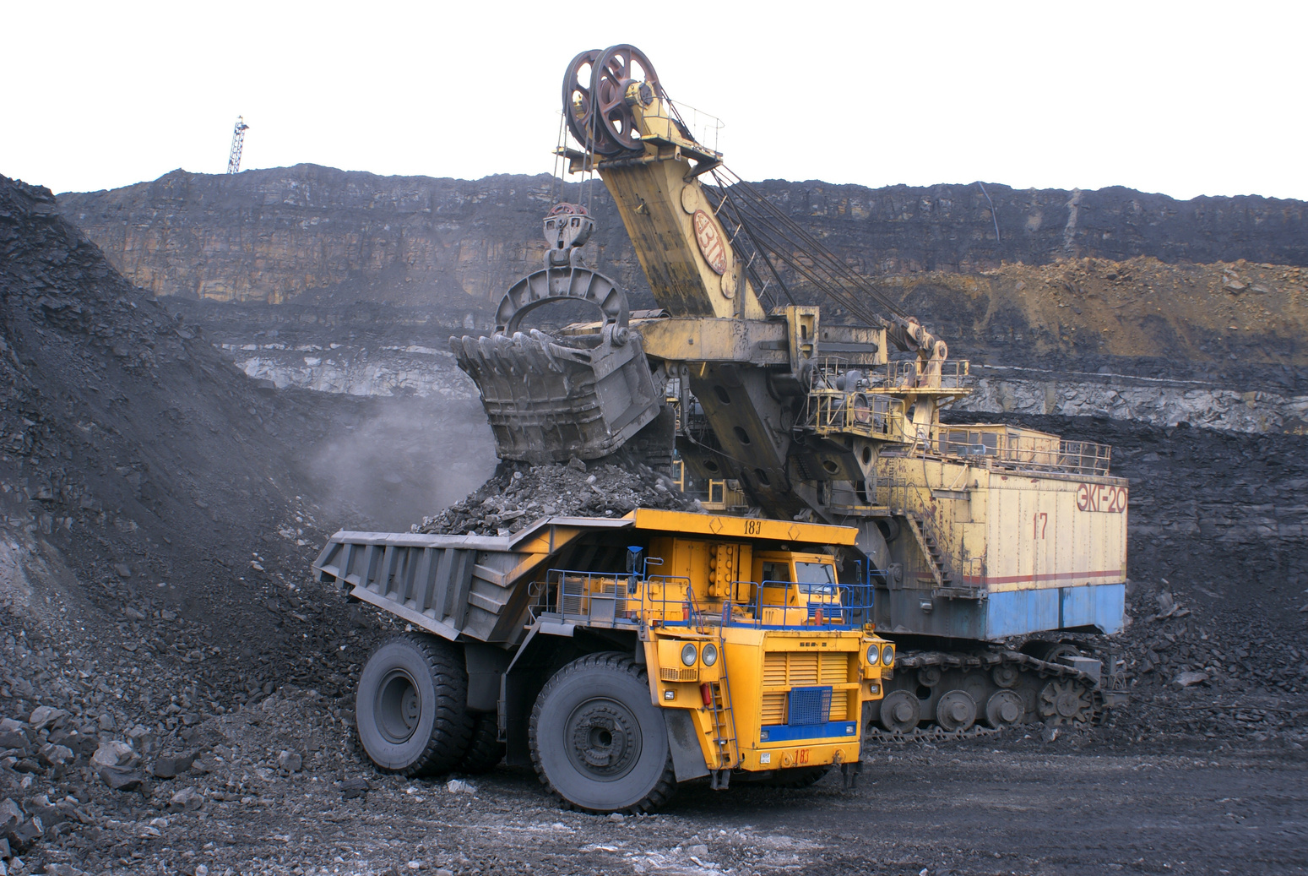
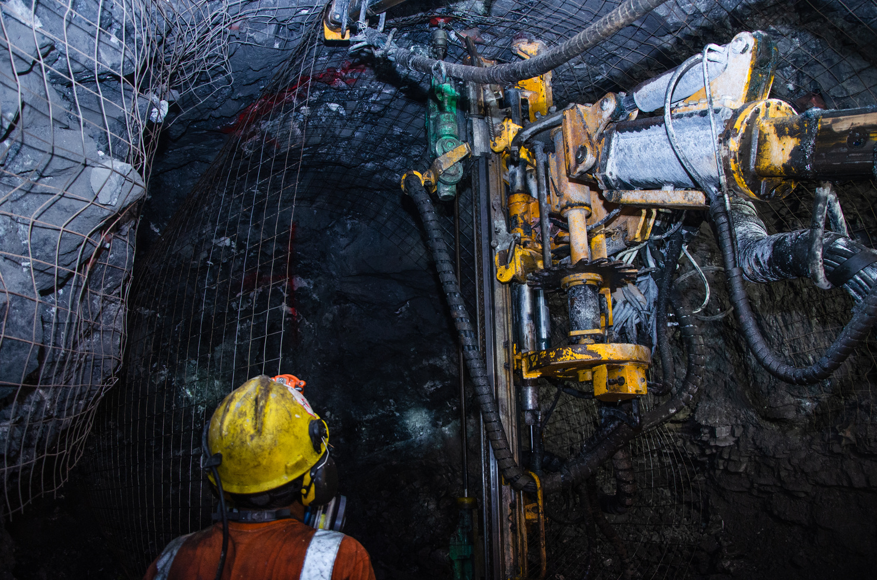
I. TÁC ĐỘNG CỦA CON NGƯỜI ĐỐI VỚI MÔI TRƯỜNG
QUA CÁC THỜI KÌ PHÁT TRIỂN XÃ HỘI
TÁC ĐỘNG CỦA CON NGƯỜI
LÀM SUY THOÁI MÔI TRƯỜNG TỰ NHIÊN
Khai thác khoáng sản

Slide 25
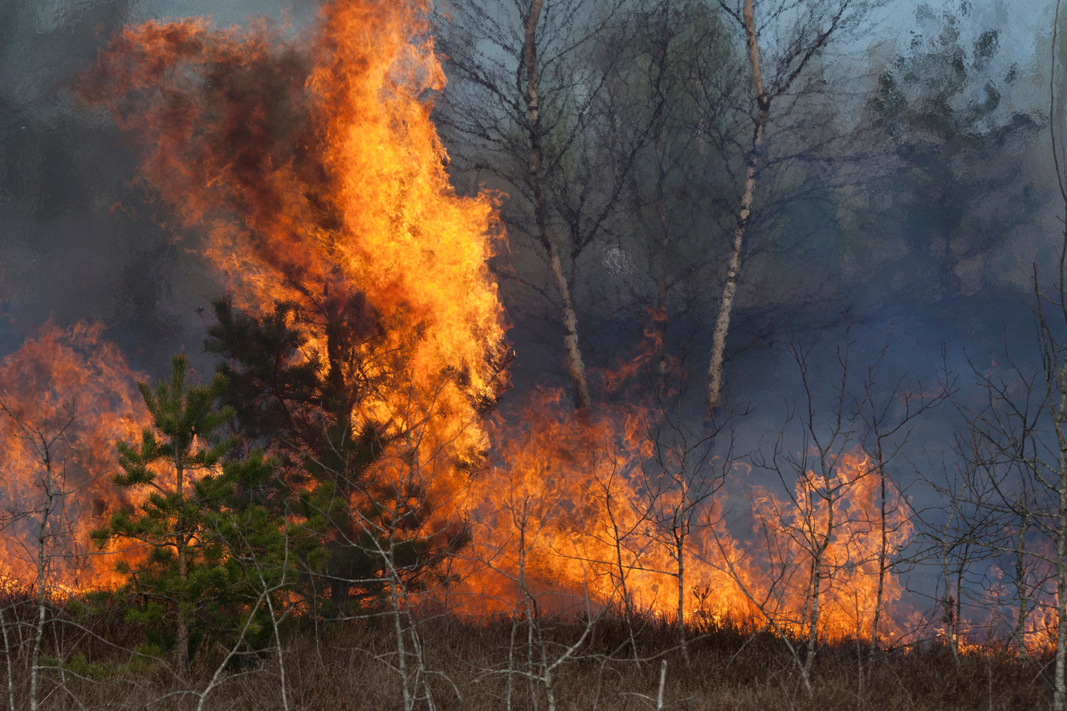
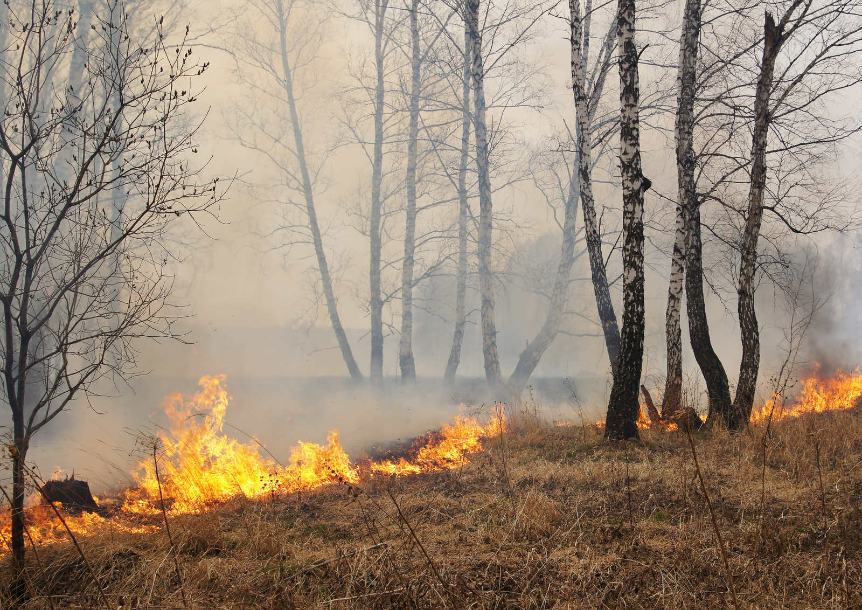
I. TÁC ĐỘNG CỦA CON NGƯỜI ĐỐI VỚI MÔI TRƯỜNG
QUA CÁC THỜI KÌ PHÁT TRIỂN XÃ HỘI
TÁC ĐỘNG CỦA CON NGƯỜI
LÀM SUY THOÁI MÔI TRƯỜNG TỰ NHIÊN
Đốt rừng làm nương rẫy

Slide 26
I. TÁC ĐỘNG CỦA CON NGƯỜI ĐỐI VỚI MÔI TRƯỜNG
QUA CÁC THỜI KÌ PHÁT TRIỂN XÃ HỘI
VAI TRÒ CỦA CON NGƯỜI
TRONG BẢO VỆ VÀ CẢI TẠO MÔI TRƯỜNG TỰ NHIÊN
Sử dụng hợp lí tài nguyên thiên nhiên
Bảo vệ các loài sinh vật
Hạn chế gây ô nhiễm môi trường
Trồng cây gây rừng
Sử dụng năng lượng tái tạo (ví dụ năng lượng mặt trời, điện gió,... thay thế cho than đá, dầu lửa,...)

Slide 27
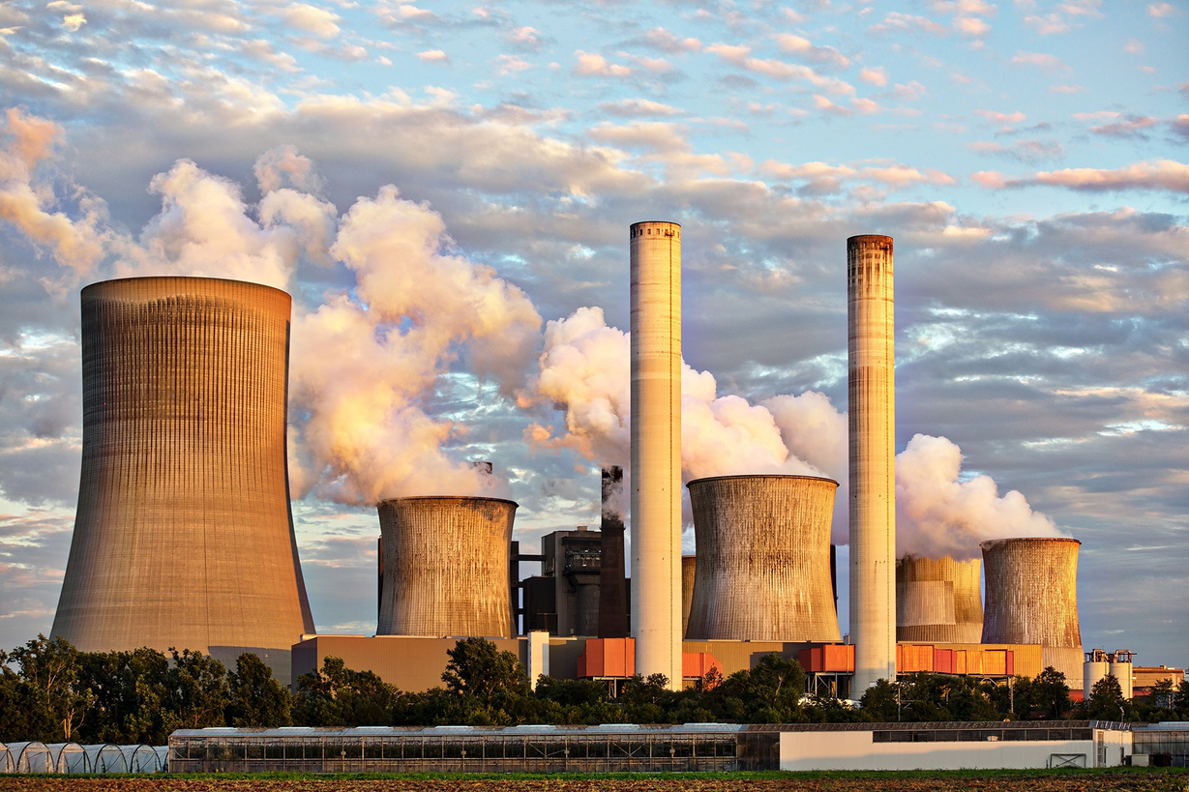
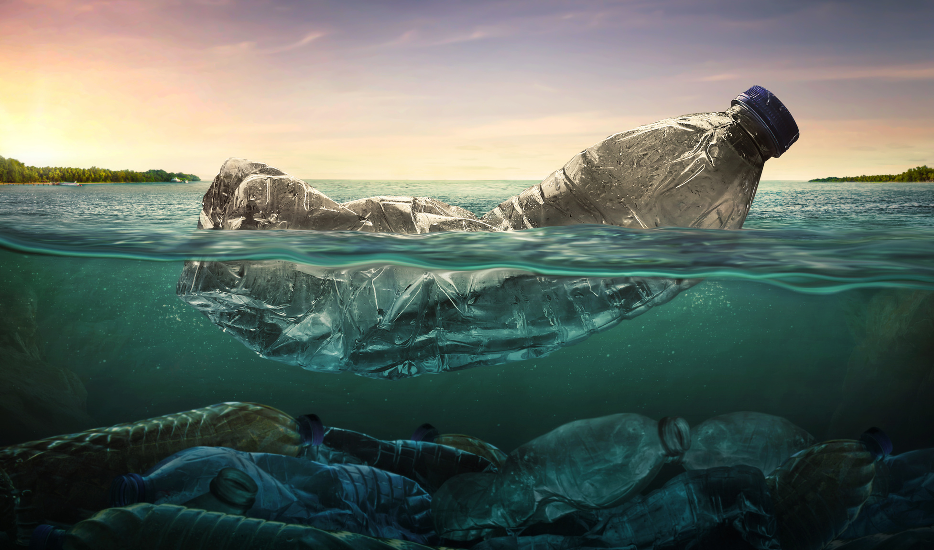
II. Ô NHIỄM MÔI TRƯỜNG
1. Khái niệm ô nhiễm môi trường
Ô nhiễm môi trường là sự biến đổi tính chất vật lí, hóa học, sinh học của thành phần môi trường không phù hợp với quy chuẩn kĩ thuật môi trường, tiêu chuẩn môi trường gây ảnh hưởng xấu đến sức khỏe con người, sinh vật và tự nhiên

Slide 28

II. Ô NHIỄM MÔI TRƯỜNG
2. Một số nguyên nhân gây ô nhiễm môi trường
PHÂN LOẠI Ô NHIỄM MÔI TRƯỜNG
Ô nhiễm do chất thải từ hoạt động công nghiệp và sinh hoạt
Ô nhiễm do hóa chất bảo vệ thực vật
Ô nhiễm do các chất phóng xạ
Ô nhiễm do vi sinh vật gây bệnh

Slide 29
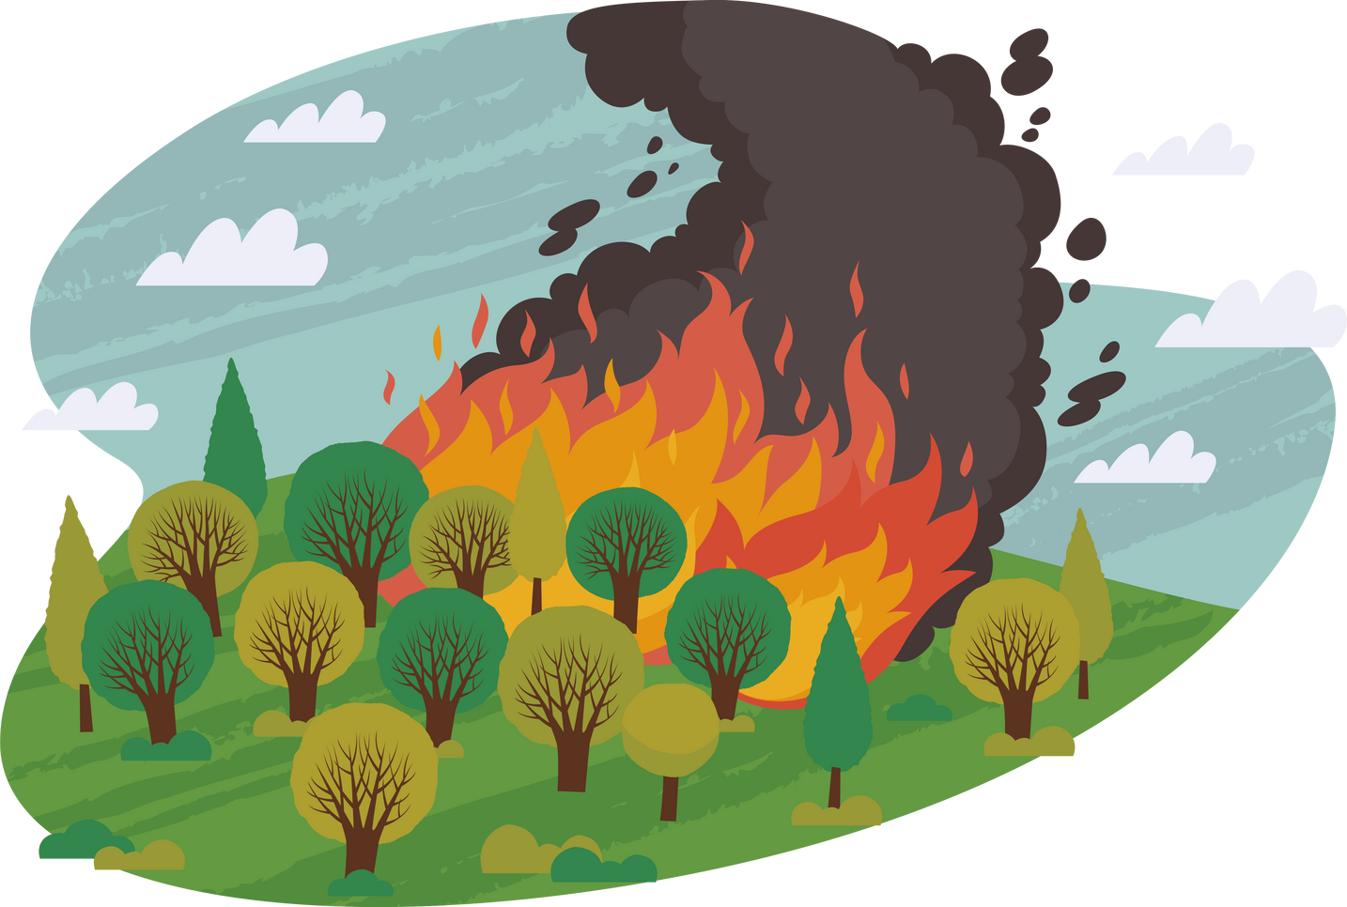
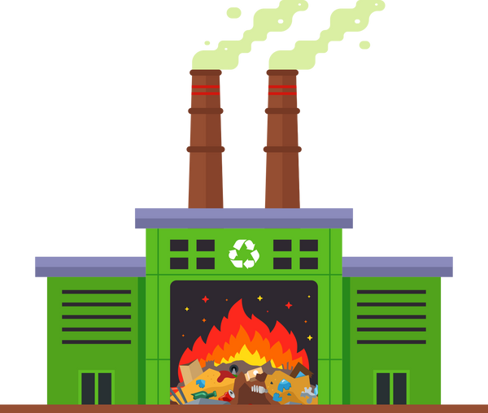
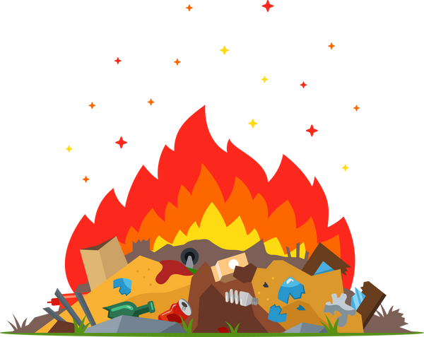
II. Ô NHIỄM MÔI TRƯỜNG
2. Một số nguyên nhân gây ô nhiễm môi trường
Ô nhiễm do chất thải từ hoạt động công nghiệp và sinh hoạt
Các chất thải sinh ra từ hoạt động công nghiệp và sinh hoạt như CO₂, SO₂, CO, NO₂,… có ảnh hưởng không tốt tới cơ thể sinh vật.
Một trong nhưng nguyên nhân gây hiệu ứng nhà kính

Slide 30
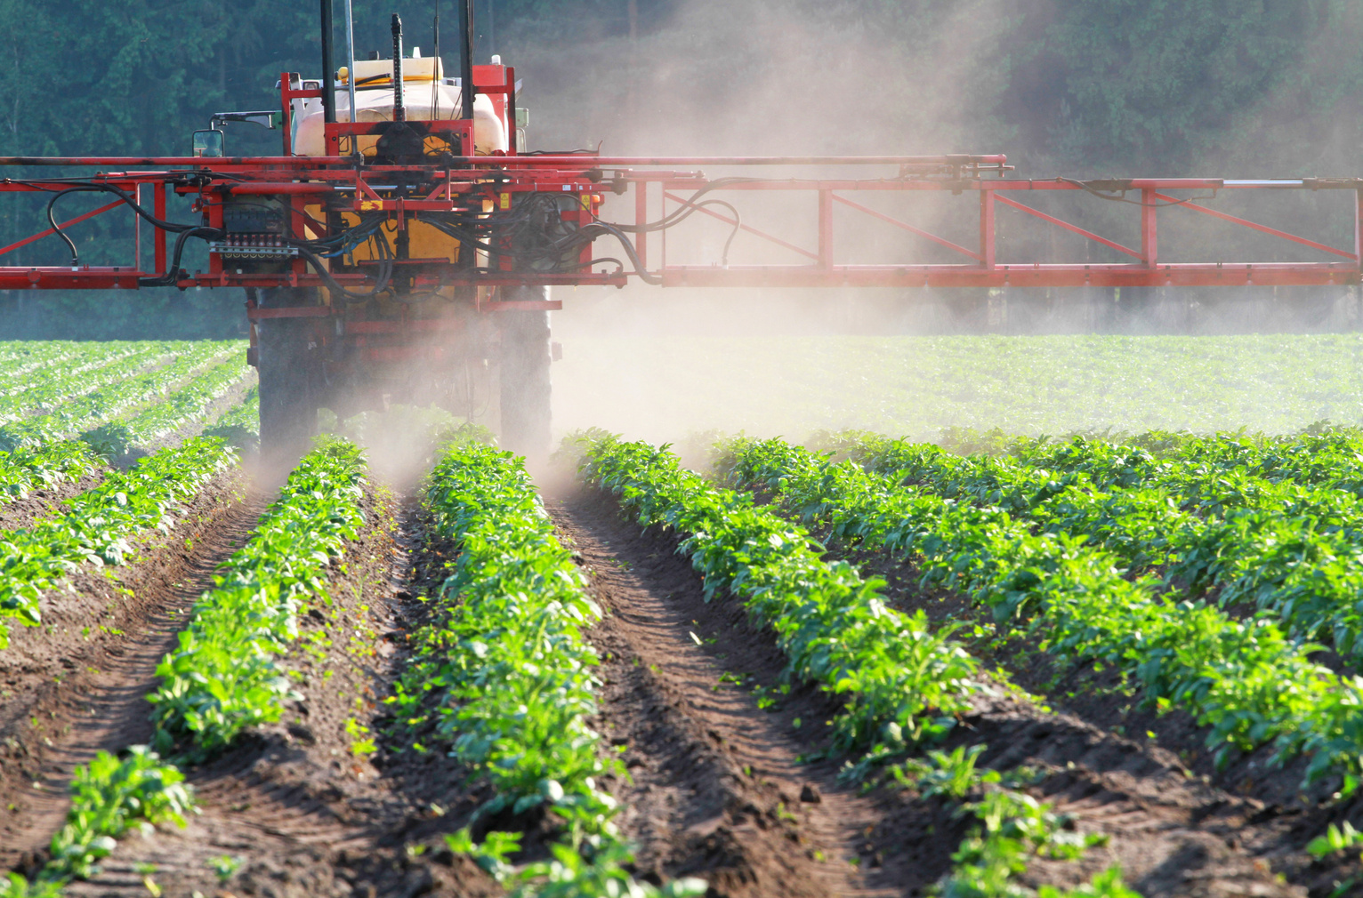
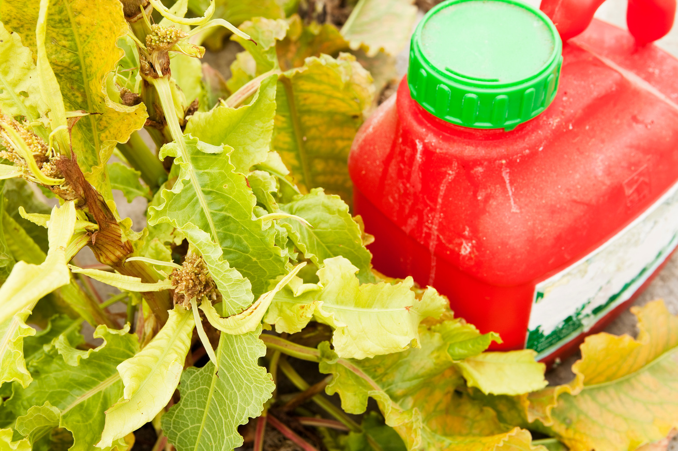
II. Ô NHIỄM MÔI TRƯỜNG
2. Một số nguyên nhân gây môi trường
Ô nhiễm do hóa chất bảo vệ thực vật
Các loại thuốc hóa học như: thuốc trừ sâu, diệt cỏ, diệt nấm bệnh,…
Những hóa chất này gây hại cho sức khỏe con người và ảnh hưởng đến toàn bộ hệ sinh thái nếu không sử dụng đúng cách.

Slide 31
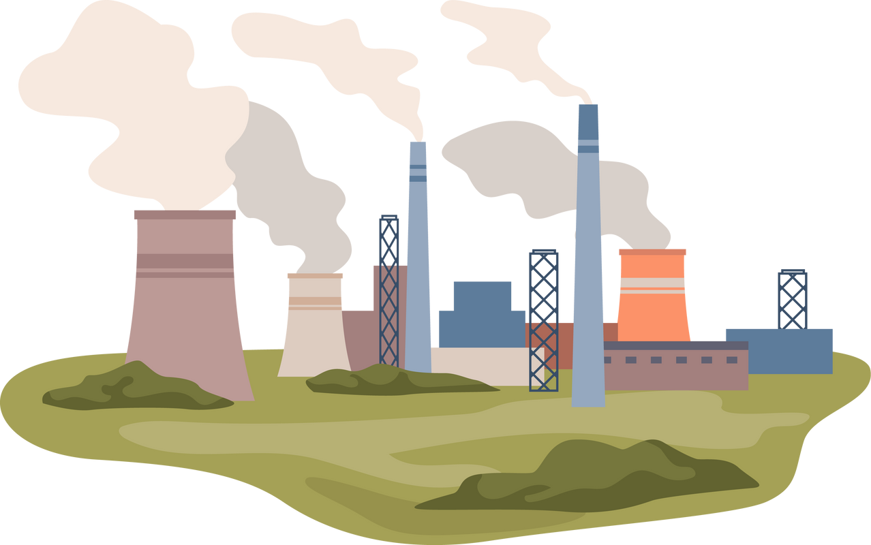
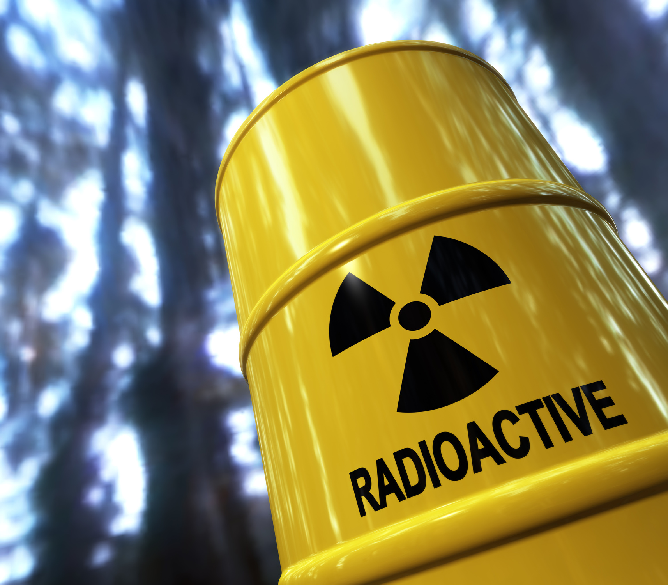
II. Ô NHIỄM MÔI TRƯỜNG
2. Một số nguyên nhân gây môi trường
Ô nhiễm do các chất phóng xạ
Từ các nhà máy điện nguyên tử
Từ các vụ thử vũ khí hạt nhân
Các chất phóng xạ có thể phát sinh một số bệnh tật di truyền

Slide 32
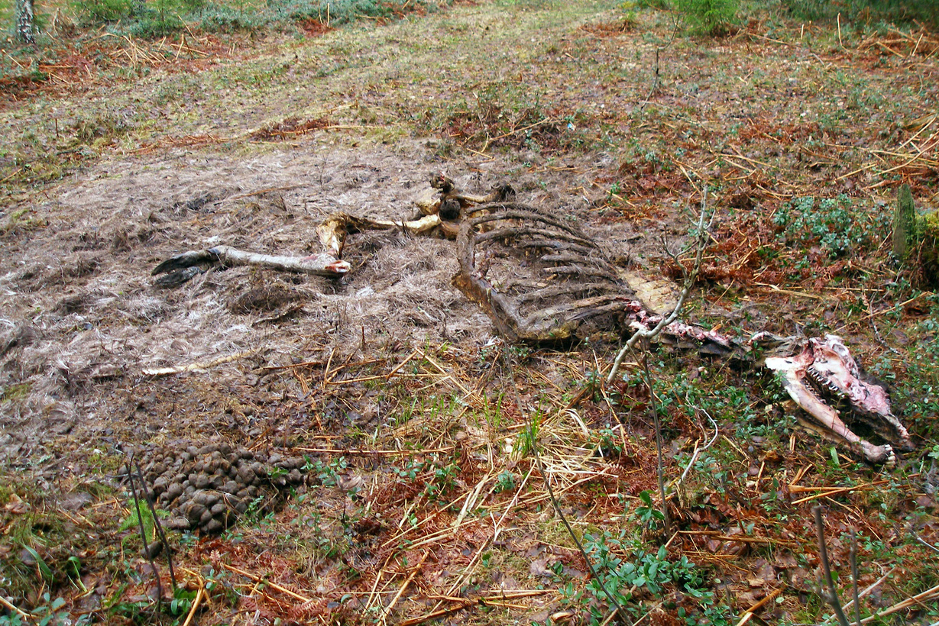
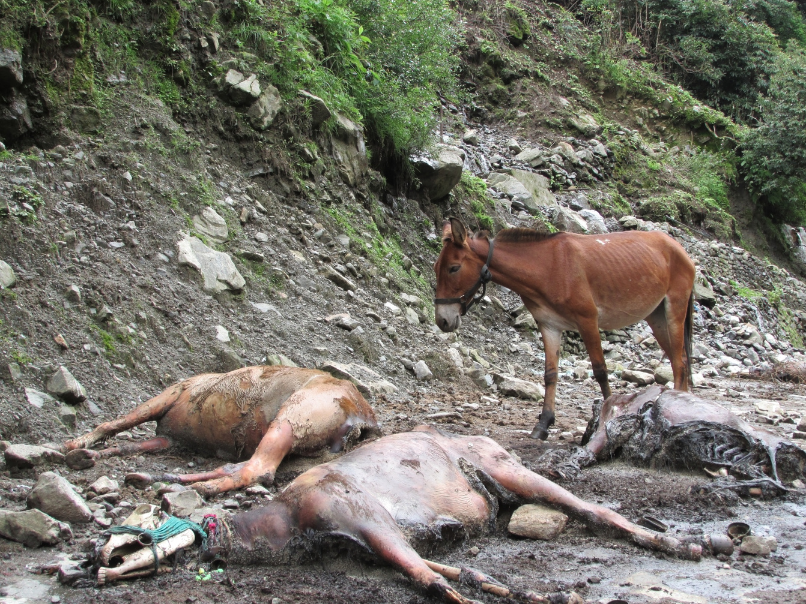
II. Ô NHIỄM MÔI TRƯỜNG
2. Một số nguyên nhân gây môi trường
Ô nhiễm do sinh vật gây bệnh
Chất thải không được thu gom và xử lí đúng cách tạo môi trường cho các vi sinh vật gây bệnh phát triển

Slide 33
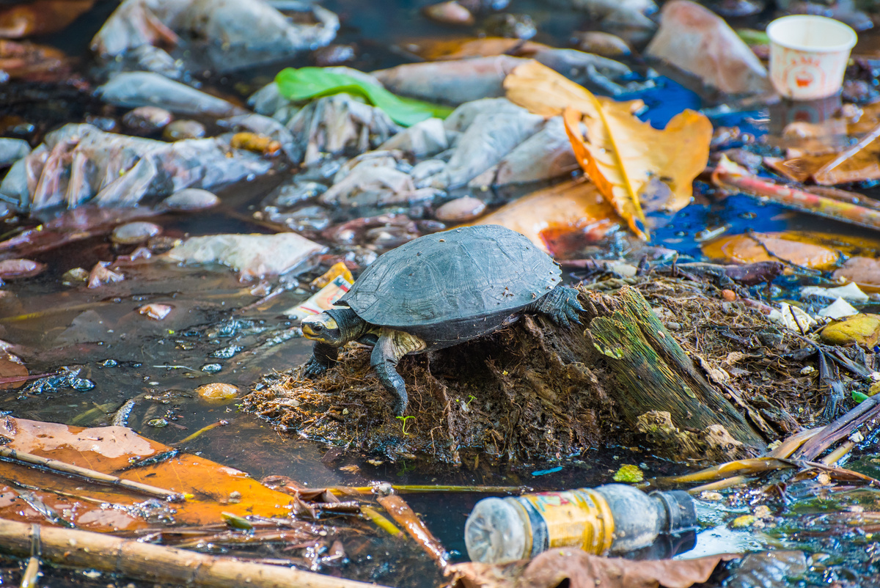
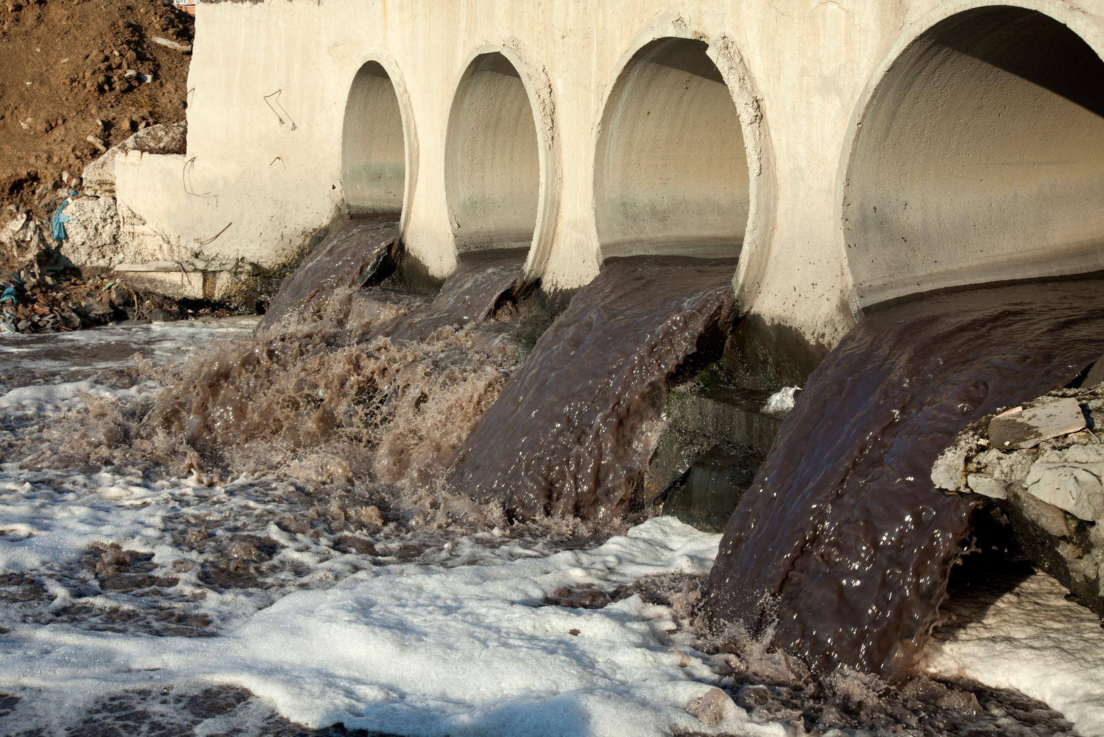
II. Ô NHIỄM MÔI TRƯỜNG
2. Một số nguyên nhân ô nhiễm môi trường
Đọc thông tin và quan sát hình, chỉ ra một số nguyên nhân gây ô nhiễm môi trường
Đáp án

Slide 34
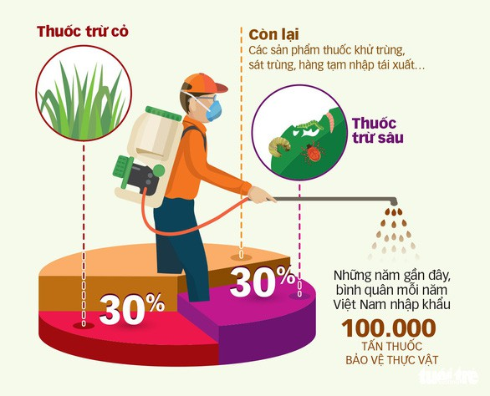
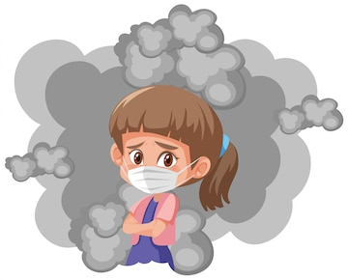
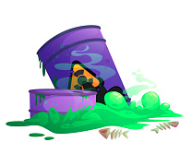
II. Ô NHIỄM MÔI TRƯỜNG
2. Ô nhiễm môi trường
Một số nguyên nhân gây ô nhiễm môi trường:
+Hoạt động xả khói của nhà máy
+Xả nước thải, chất thải chưa qua xử lí đúng cách
+Sản xuất công nghiệp tạo thành các sản phẩm khó phân giải.

Slide 35
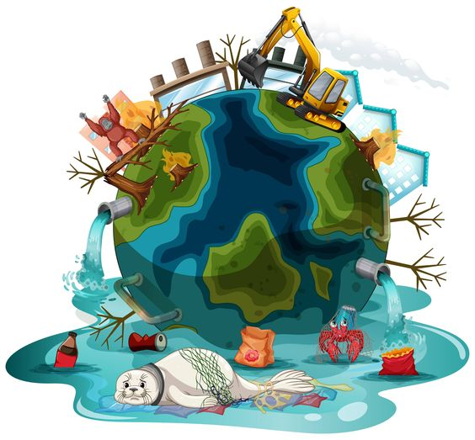
II. Ô NHIỄM MÔI TRƯỜNG
2. Ô nhiễm môi trường
Những hoạt động nào tại trường học, gia đình và địa phương em có thể gây ô nhiễm môi trường?
Một số hoạt động tại trường học, gia đình và địa phương em có thể gây ô nhiễm môi trường:
- Quá trình đun nấu trong gia đình; quá trình đốt cháy nhiên liệu trong giao thông và trong sản xuất nông nghiệp, công nghiệp.
- Sử dụng các loại thuốc hóa học như thuốc trừ sâu, thuốc diệt cỏ,… trong sản xuất nông nghiệp.
- Xả rác thải sinh hoạt, rác thải từ hoạt động trồng trọt và hoạt động công nghiệp ra môi trường.

Slide 36
II. Ô NHIỄM MÔI TRƯỜNG
3. Một số biện pháp hạn chế ô nhiễm môi trường
Đọc thông tin thảo luận và làm việc nhóm để thực hiện các yêu cầu sau
Hoạt động 1: Điều tra về thực trạng ô nhiễm môi trường ở địa phương nêu các biểu hiện và tìm hiểu nguyên nhân gây ra tình trạng đó rồi hoàn thành thông tin theo bảng
Hoạt động 2: Dựa vào kết quả điều tra và kiến thức đã học em hãy nêu biện pháp hạn chế ô nhiễm môi trường ở địa phương và cho biết việc phân loại rác từ gia đình giúp ích gì trong việc hạn chế ô nhiễm môi trường.

Slide 37
II. Ô NHIỄM MÔI TRƯỜNG
3. Một số biện pháp hạn chế ô nhiễm môi trường
Hoạt động 1: Điều tra về thực trạng ô nhiễm môi trường ở địa phương nêu các biểu hiện và tìm hiểu nguyên nhân gây ra tình trạng đó rồi hoàn thành thông tin theo bảng
MÔI TRƯỜNG Ô NHIỄM | BIỂU HIỆN | NGUYÊN NHÂN
MÔI TRƯỜNG NƯỚC | ? | ?
MÔI TRƯỜNG ĐẤT | ? | ?
MÔI TRƯỜNG KHÔNG KHÍ | ? | ?

Slide 38
II. Ô NHIỄM MÔI TRƯỜNG
3. Một số biện pháp hạn chế ô nhiễm môi trường
MÔI TRƯỜNG Ô NHIỄM | BIỂU HIỆN | NGUYÊN NHÂN
MÔI TRƯỜNG NƯỚC | Nước có màu lạ (màu vàng, màu đen, màu nâu đỏ,...), mùi lạ (mùi tanh hôi, thối nồng nặc, mùi thum thủm,…) và xuất hiện váng, nổi bọt khí, có nhiều sinh vật sống trong nước bị chết | Do quá trình tăng dân số, rác thải trong sinh hoạt, các điều kiện của tự nhiên: lũ lụt, gió bão, tuyết tan, hạn hán,… do quá trình sản xuất nông nghiệp, công nghiệp, quá trình đô thị hóa
MÔI TRƯỜNG ĐẤT | Đất bị khô cằn, có màu xám hoặc đỏ không đồng đều, xuất hiện những hạt sỏi có lỗ hoặc các hạt màu trắng trong đất. | Biến đổi tự nhiên Canh tác nông nghiệp, Sản xuất công nghiệp, Đô thị hóa do rác thải trong sinh hoạt
MÔI TRƯỜNG KHÔNG KHÍ | Sự thay đổi của các thành phần trong không khí như khói, bụi, hơi và một số loại khí lạ xâm nhập vào không khí. | Canh tác nông nghiệp, Sản xuất công nghiệp, Đô thị hóa do rác thải trong sinh hoạt Do phương tiện giao thông do các điều kiện của tự nhiên: Lũ lụt, gió bão, tuyết tan, hạn hán,…

Slide 39
II. Ô NHIỄM MÔI TRƯỜNG
3. Một số biện pháp hạn chế ô nhiễm môi trường
Hoạt động 2: Dựa vào kết quả điều tra và kiến thức đã học em hãy nêu biện pháp hạn chế ô nhiễm môi trường ở địa phương và cho biết việc phân loại rác từ gia đình giúp ích gì trong việc hạn chế ô nhiễm môi trường.

Slide 40
II. Ô NHIỄM MÔI TRƯỜNG
3. Một số biện pháp hạn chế ô nhiễm môi trường
Từ tình hình điều tra thực tế, HS đề xuất biện pháp thích hợp nhằm hạn chế ô nhiễm môi trường tại địa phương. Một số biện pháp hạn chế ô nhiễm môi trường ở địa phương:
1. Giữ gìn cây xanh
2. Sử dụng các chất liệu từ thiên nhiên
3. Rút các phích khỏi ổ cắm
4. Sử dụng năng lượng sạch
5. Nguyên tắc 3R (reduce, reuse, and recycle)
6. Giảm sử dụng túi nilong
7. Tận dụng ánh sáng mặt trời,...
Việc phân loại rác thải từ gia đình giúp giảm công sức và thời gian trong việc phân loại rác ở các công ty môi trường; tạo điều kiện cho việc cơ giới hoá trong xử lí rác; tăng hiệu quả của quá trình xử lí rác; hạn chế ô nhiễm khi xử lí rác; tránh lãng phí chất hữu cơ trong việc làm giàu độ phì nhiêu cho đất,...

Slide 41
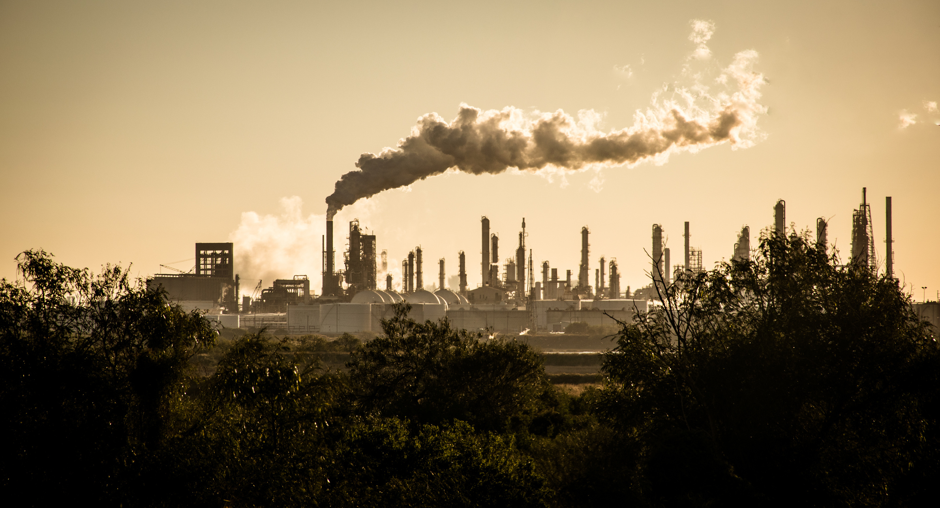
III. BIẾN ĐỔI KHÍ HẬU
1. Khái niệm
Biến đổi khí hậu là sự thay đổi giá trị trung bình của các yếu tố khí hậu như nhiệt độ, độ ẩm, lượng mưa,… giữa các giai đoạn, mỗi giai đoạn từ vài thập kỉ đến hàng thế kỉ. Tác động của con người là nguyên nhân chủ yếu gây biến đổi khí hậu

Slide 42
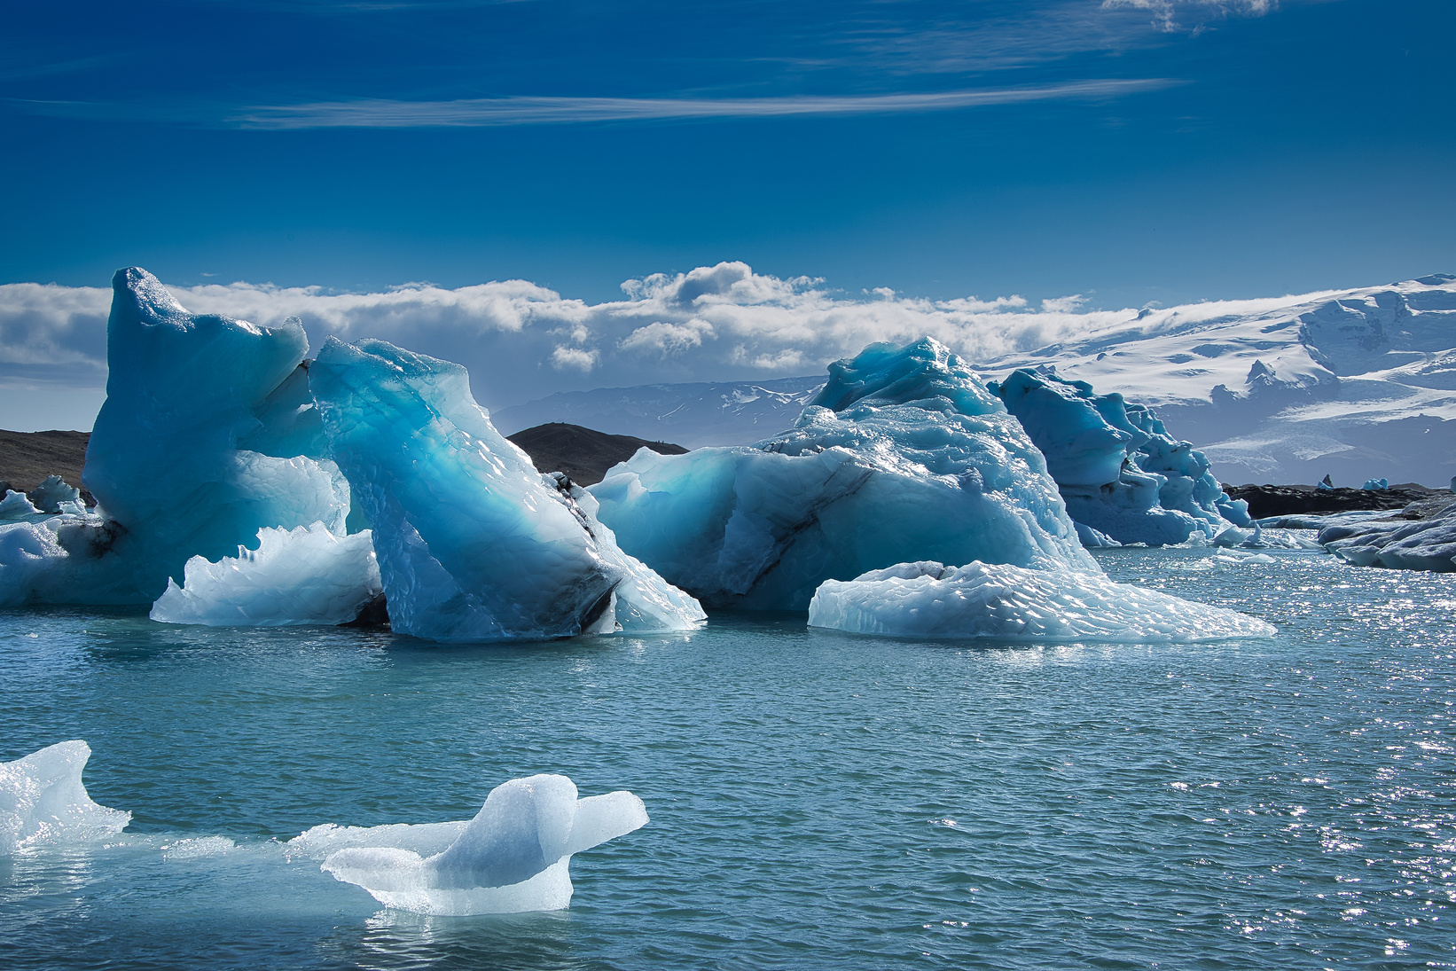
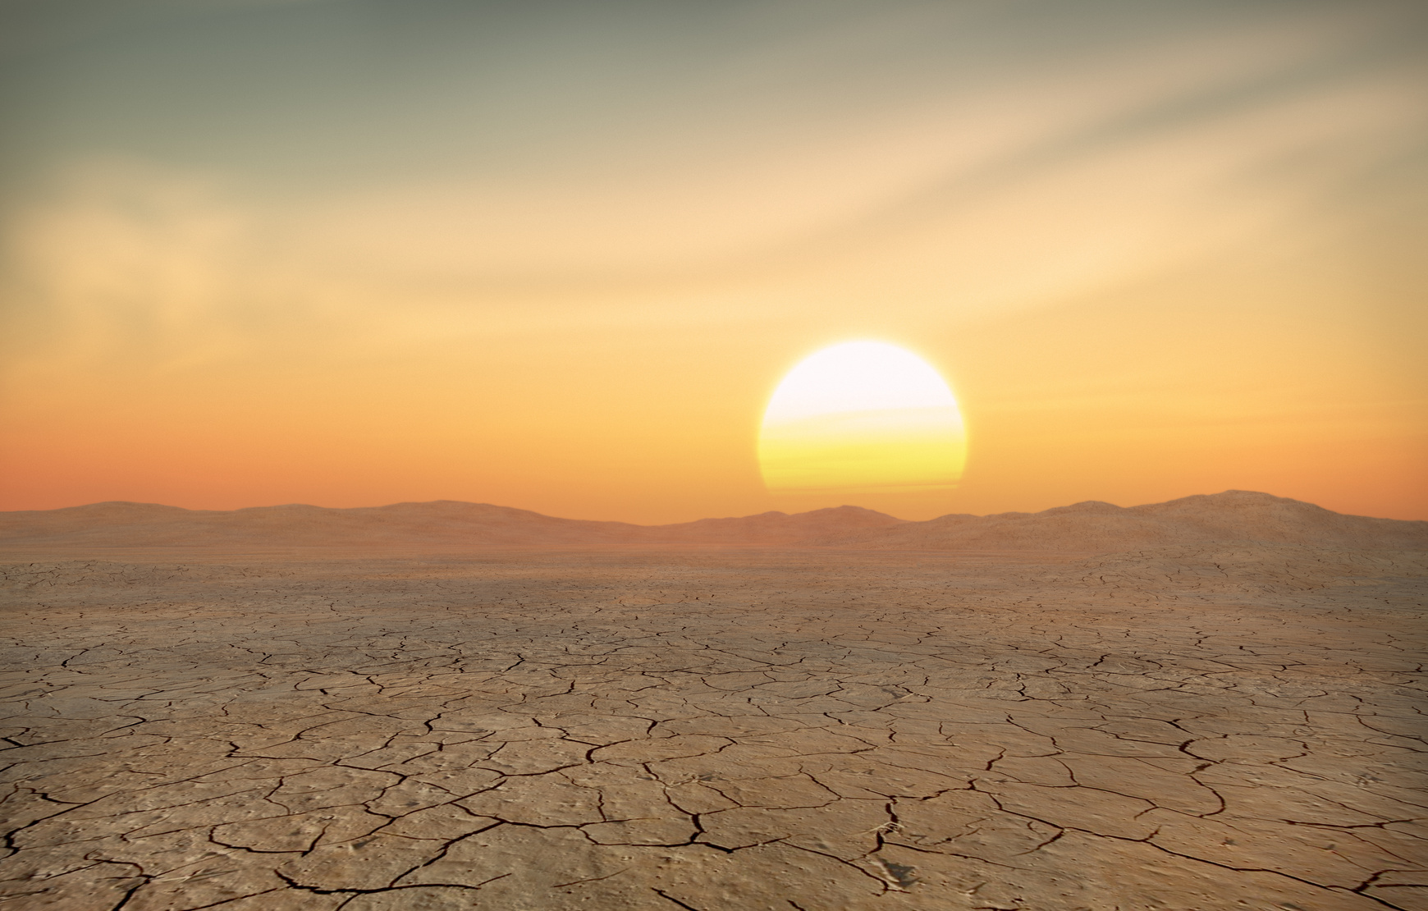
III. BIẾN ĐỔI KHÍ HẬU
1. Khái niệm
Hậu quả của biến đổi khí hậu là làm nhiệt độ tăng, giảm thất thường, Trái Đất nóng lên, băng ở hai cực tan ra, nước biển dâng gây ngập lụt, xâm nhập mặn, nhấn chìm nhiều vùng dân cư, nhiệt độ và lượng mưa thay đổi gây ảnh hưởng tới các sinh vật và sản xuất nông nghiệp,...

Slide 43
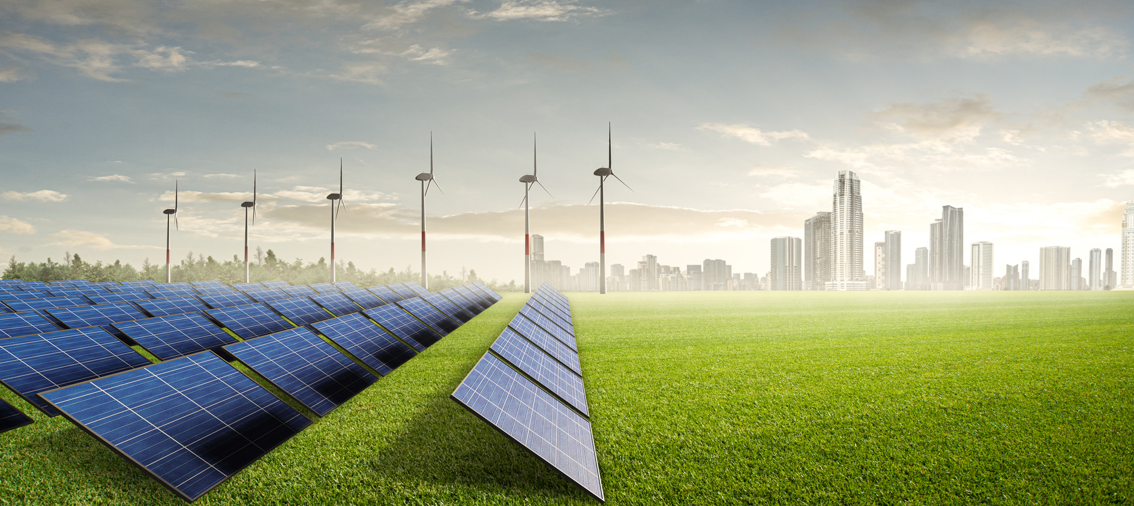

III. BIẾN ĐỔI KHÍ HẬU
2. Các biện pháp thích ứng với biến đổi khí hậu
Để thích ứng với biến đổi khí hậu, con người có thể chủ động xây dựng hệ thống đê điều kiên cố, trồng rừng phòng hộ chắn song, chống xói lở ở bờ biển, chuyển đổi cơ cấu cây trồng và vật nuôi phù hợp, xây nha chống lũ,…

Slide 44

III. BIẾN ĐỔI KHÍ HẬU
2. Các biện pháp thích ứng với biến đổi khí hậu
Em hãy đề xuất thêm các biện pháp thích ứng với biến đổi khí hậu có thể thực hiện ở địa phương
Có khá nhiều biện pháp thích ứng với biến đổi khí hậu có thể thực hiện ở địa phương. Tuy nhiên, có hai nhóm biện pháp khắc phục hạn chế và tác hại của biến đổi khí hậu; tận dụng được các điều kiện thuận lợi do biến đổi khí hậu (thường biểu hiện cục bộ).
Đề xuất thêm các biện pháp thích ứng với biến đổi khí hậu có thể thực hiện ở địa phương: - Thông tin nhanh, chính xác trong dự báo, cảnh báo bão, áp thấp nhiệt đới, mưa lớn, rét đậm, rét hại, lũ lụt và nắng nóng,…, - Đẩy mạnh các biện pháp phòng chống thiên tai nhằm giảm thiểu tối đa thiệt hại về người và của. - Quy hoạch các khu dân cư để thích ứng với biến đổi khí hậu. - Xây dựng và nâng cấp hệ thống các công trình thủy lợi.

Slide 45
Môi trường luôn chịu tác động của con người qua các thời kì phát triển của xã hội.
Ô nhiễm môi trường chủ yếu do hoạt động của con người gây ra như đốt cháy nhiên liệu, sử dụng thuốc bảo vệ thực vật trong nông nghiệp, thử và sản xuất các loại vũ khí hạt nhân,…
Ô nhiễm môi trường là nguyên nhân chính dẫn đến biến đổi khí hậu. Để hạn chế ô nhiễm môi trường cần thực hiện các biện pháp như kiểm soát nguồn chất thải công nghiệp và sinh hoạt, tăng cường trồng cây xanh, bảo vệ rừng,…
Để phát triển bền vững, cần phải bảo vệ môi trường, bảo vệ các loài động vật quý hiếm.

